Slide 1

Website kinh doanh trang thiết bị điện tử
Giảng viên hướng dẫn: ThS Nguyễn Hải Triều
ThS Phạm Thị Kim Ngoan
Họ và tên: Diệp Túy Dũng
MSSV: 59130401

Slide 2
TỔNG HỢP CÁC CHƯƠNG
01
TỔNG QUAN ĐỀ TÀI
02
PHÂN TÍCH VÀ THIẾT KẾ HỆ THỐNG
03
KẾT QUẢ CHƯƠNG TRÌNH
04
KẾT LUẬN

Slide 3
CHƯƠNG 1 TỔNG QUAN ĐỀ TÀI
LÝ DO CHỌN ĐỀ TÀI
Nhận thấy đề tài có thể ứng dụng vào thực tế.
Có thể áp dụng được những kiến thức đã được học tại trường.

Slide 4
Mục tiêu đề tài
Đặt hàng và mua hàng online
Xem thông tin chi tiết sản phẩm
Thống kê báo cáo.
Phân quyền cho người dùng

Slide 5


NGÔN NGỮ LẬP TRÌNH

Slide 6
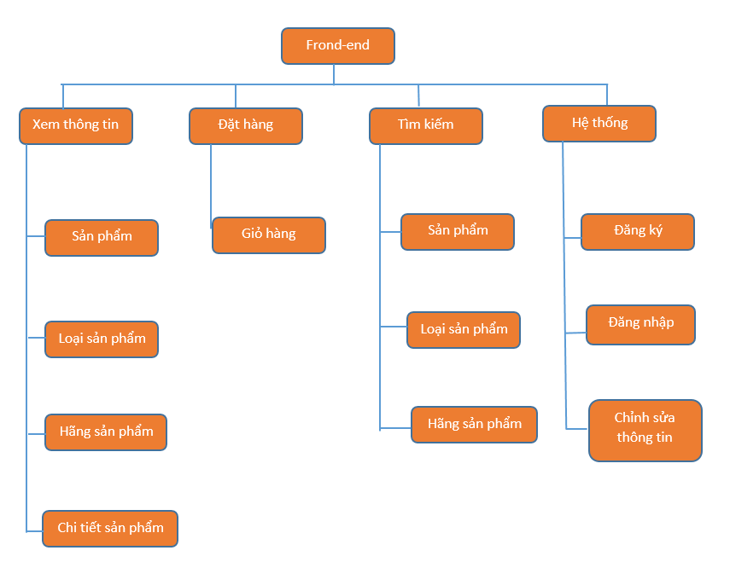
CHƯƠNG 2 PHÂN TÍCH VÀ THIẾT KẾ HỆ THỐNG
Sơ đồ phân cấp chức năng phía khách hàng

Slide 7
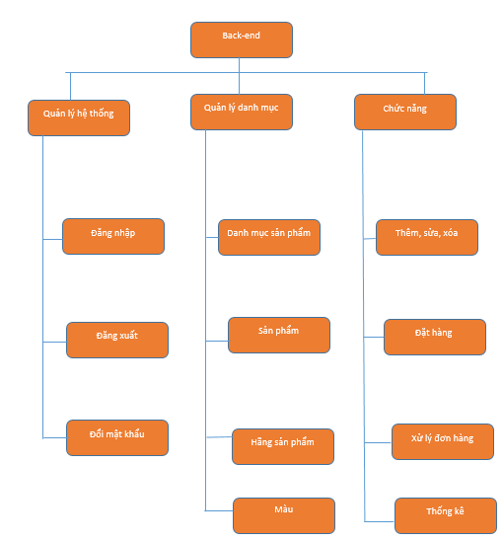
Sơ đồ chức năng phía quản trị viên

Slide 8
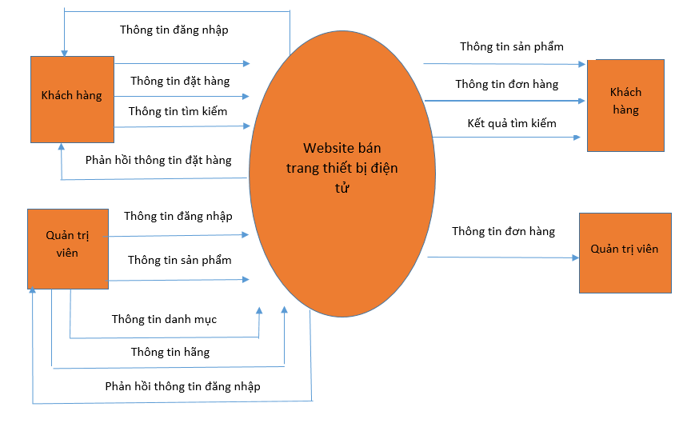
Sơ đồ mức ngữ cảnh (mức 0)

Slide 9
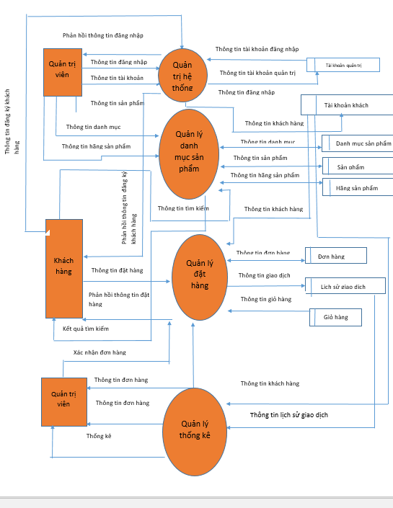
Sơ đồ mức đỉnh

Slide 10
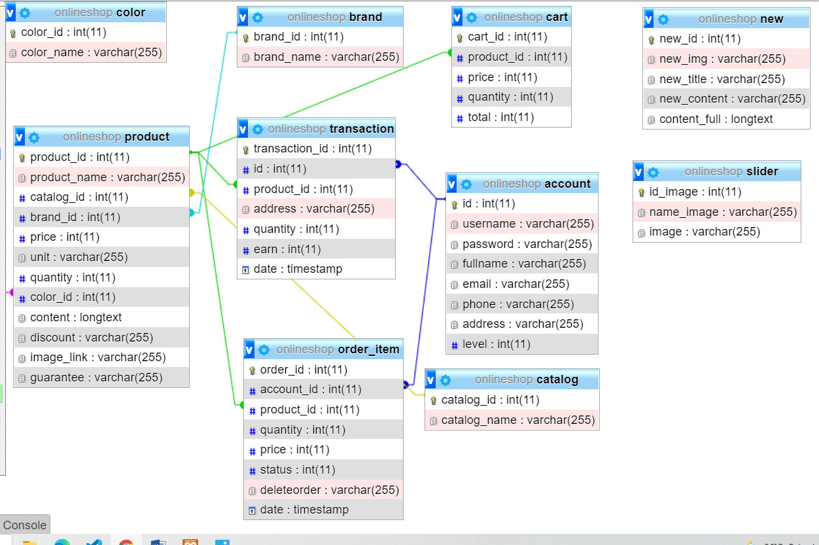
Cơ sở dữ liệu

Slide 11
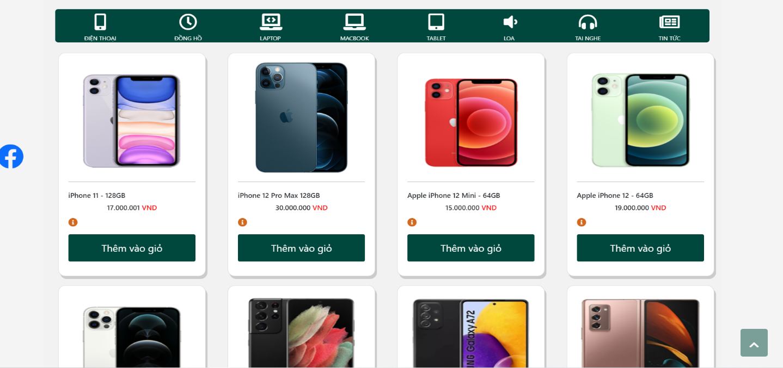
CHƯƠNG 3 KẾT QUẢ CHƯƠNG TRÌNH
Giao diện trang chủ

Slide 12
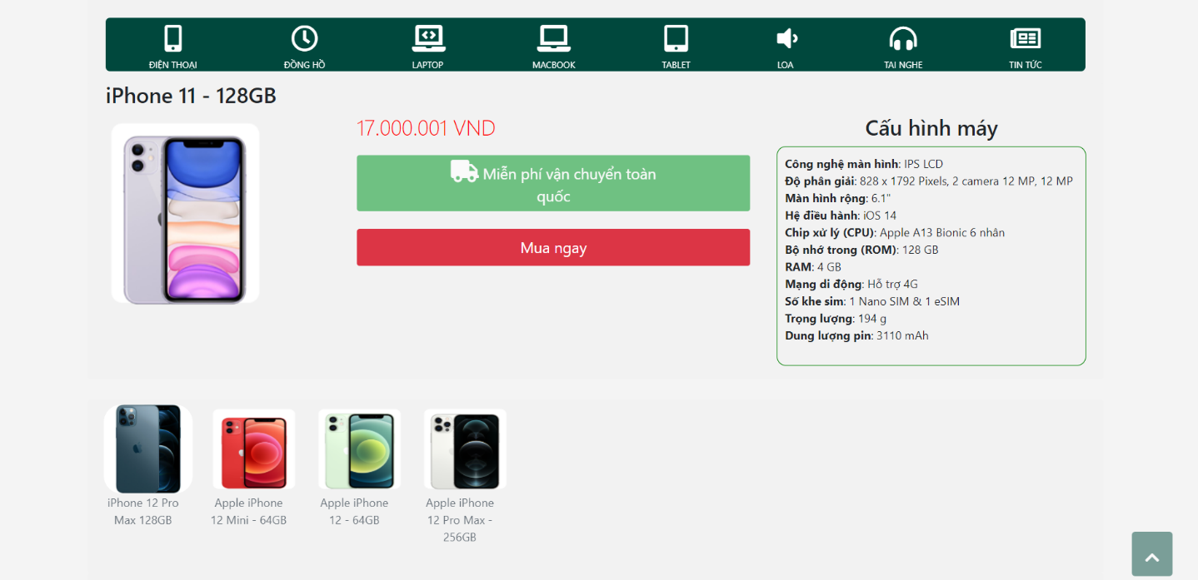
Giao diện chi tiết sản phẩm

Slide 13
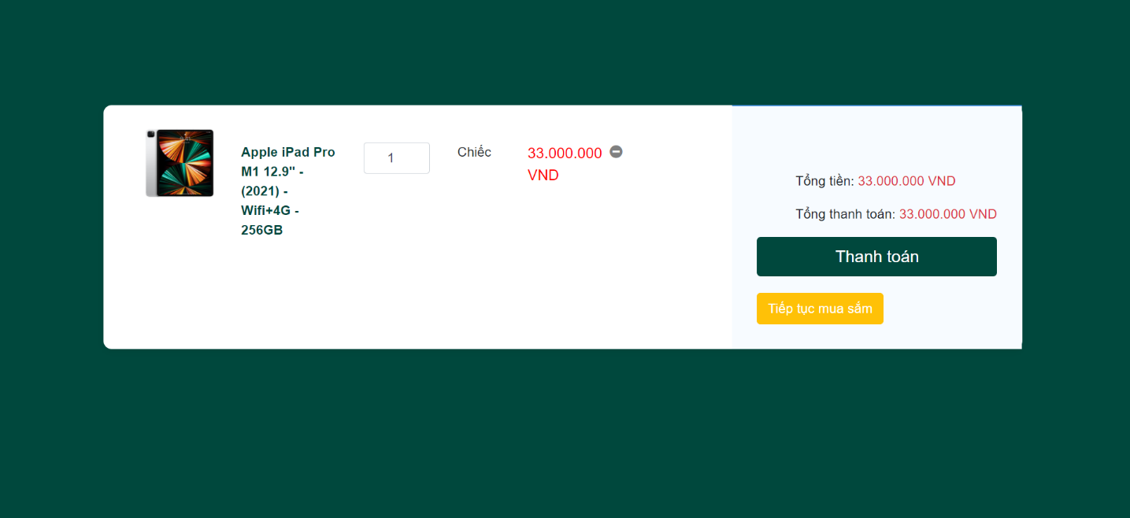
Giao diện giỏ hàng

Slide 14
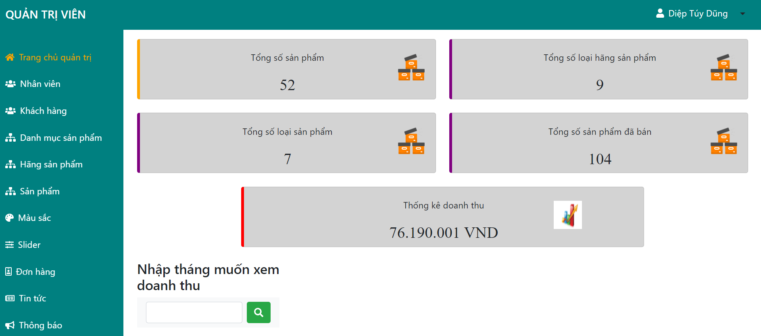
Giao diện quản trị

Slide 15
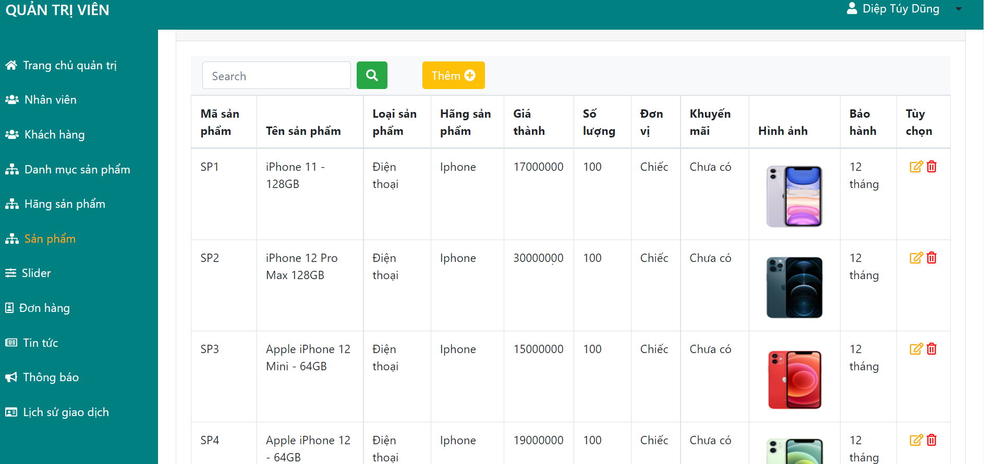
Giao diện danh sách sản phẩm

Slide 16
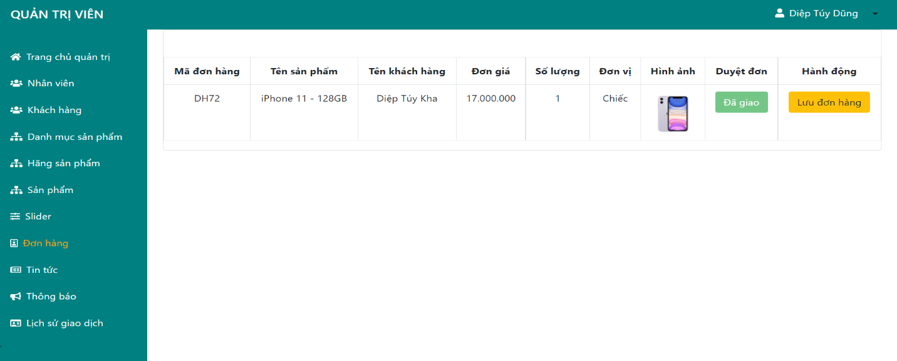
Giao diện đơn hàng

Slide 17
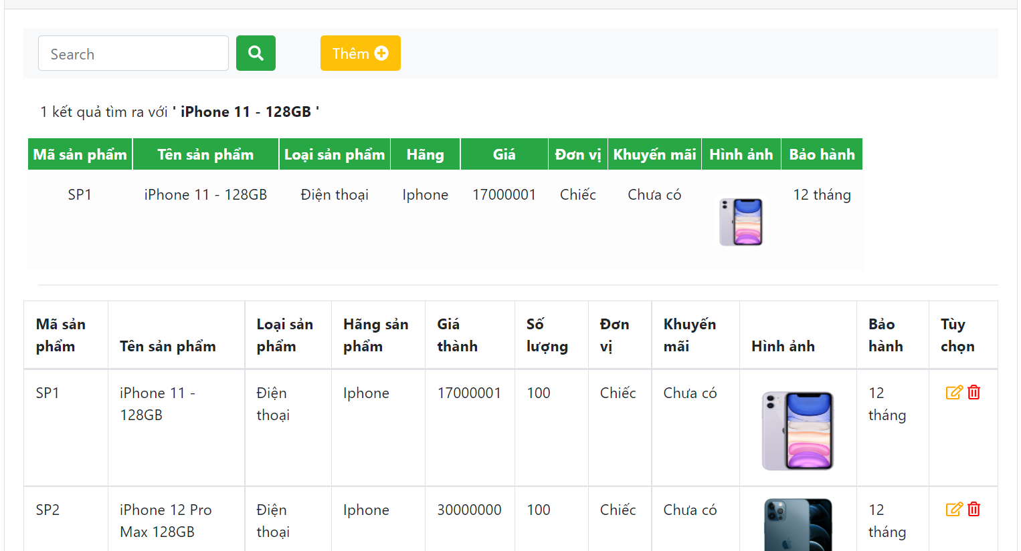
Giao diện tìm kiếm sản phẩm

Slide 18
CHƯƠNG 4 KẾT LUẬN
Kết quả đạt được
Chương trình cơ bản đáp ứng được một số yêu cầu về chức năng.
Giao diện đơn giản, dễ sử dụng.
Phân quyền đúng theo từng đối tượng.
04

Slide 19
Hướng phát triển
Thêm chức năng khuyến mãi của sản phẩm cho cửa hàng.
Liên kết với ngân hàng để phát triển thêm hình thức thanh toán online.
Phát triển thêm hình thức tư vấn, giải đáp thắc mắc online cho khách hàng.

Slide 20
Cảm ơn
Thầy cô và các bạn ạ

